Slide 1


Cierre Campaña Invierno
Servicio de Salud Tarapacá
2025

Slide 2
Demanda Asistencial Hospitalaria
La demanda asistencial total no diferenciada hospitalaria comienza a aumentar en la semana 11 con un peak en la semana 20 llegando a las 3.600 consultas. Luego de ello comienza una baja que llega a lo más bajo de las consultas en la semana 28 con 2.008 consultas, justo la semana pre Tirana. Luego comienza a subir nuevamente la demanda asistencial, llegando a la semana 36 a un total de 3.025 consultas.
Analizando la demanda de ambos hospitales, la mayor demanda la trae el HETG.

Slide 3
Demanda Asistencial Hospitalaria Respiratoria
Con respecto a la demanda respiratoria en los hospitales de la región, esta comienza con una primera alza en la semana 12 y luego llega el peak en la semana 20 llegando a 993 atenciones, para luego tener un comportamiento a la baja, llegando en la semana 29 al punto más bajo con 351 atenciones (semana de la Tirana), luego la curva tiene un comportamiento al alza discreto, llegando en la semana 36 a las 591 atenciones.
En comparación de ambos hospitales, el que lleva la mayor parte de las atenciones respiratorias es el HAH, teniendo un comportamiento marcado por las respiratorias, en comparación con el HETG.

Slide 4
Demanda Asistencial Urgencias APS
El comportamiento de la demanda total, en las urgencias de APS, no ha sido diferente a años anteriores, ni tampoco la respiratoria, es por esto que se debe analizar desde el punto de vista comunal.

Slide 5
Demanda Asistencial Urgencias APS
La demanda respiratoria en la comuna de Iquique, tiene un aumento desde la semana 11, con un peak en la semana 21 y luego una baja hasta la semana 29, para luego volver a subir hasta la semana 34.
Las respiratorias bajas más diagnosticadas son:
Bronquitis
Crisis Obstructivas
Neumonías

Slide 6
Demanda Asistencial Urgencias APS
En Alto Hospicio, el comportamiento de las respiratorias es más constante durante los meses de invierno sin grandes alzas ni disminuciones.
Con respecto a las respiratorias bajas, los principales diagnósticos son:
Bronquitis
Neumonías
Otras respiratorias bajas

Slide 7
Demanda Asistencial Urgencias APS
En Pozo Almonte, el comportamiento es más marcado durante los mese del año, teniendo un aumento marcado entre marzo y junio y un descenso marcado en julio con la fiesta de la Tirana, y luego un aumento discreto en agosto.
Con respecto de los diagnosticados son:
Bronquitis
Neumonía
Influenza

Slide 8
Circulación Viral
Circulación mayormente de HRV, con un 30%, VRS, con un 22% de las muestras y la Influenza AH1N1 con un 22% de las muestras. Se destaca la entrada en la semana 16 de VRS y la semana 13 para Influenza A H1N1.
% de positividad del 49% en promedio, teniendo en la semana 18 un peak de positividad llegando al 75%.
Total de muestras analizadas: 851

Slide 9
Gestión Dispositivos Fiestas Religiosas
La Tirana
1° reunión de coordinación en el mes de mayo
Apertura de dispositivo el 10 de julio hasta el 19
Refuerzo SUR La Tirana con Médico, Enfermera y TENS presenciales los días 7, 8 y 9 de julio en horario SUR
Refuerzo M2: 13 de julio base en Pozo Almonte; y desde el 14 al 17 de julio base en La Tirana.
Total de atenciones: 2.191
Total traslados M1:27
Total traslados M2:14 (7 IAM)

Slide 10
Gestión Dispositivos Fiestas Religiosas
San Lorenzo
Dispositivo estuvo activo desde el 01 al 12 de agosto
Total Atenciones: 818
31% respiratorias
60% demás causas
42% de los usuarios atendidos corresponden a personas entre 15 y 64 años.

Slide 11
Inicio: 24 abril
Término: 27 agosto
Estrategia Policonsultantes

Slide 12
Estrategias Hospitalarias
Indicador | 2024 | 2025 (julio)
Refuerzo Unidad Emergencia Hospitalaria (atenciones) | 110.172 | 104.131
Refuerzo Hospitalización Domiciliaria (ingresos) | 2.730 | 1.762
Refuerzo para reconversión de camas (%) | 100% | 100%
Refuerzo Unidad de Apoyo Imagenológico y de Laboratorio (muestras procesadas) | 3.004 | 851
Refuerzo Unidades de Paciente Crítico | 100% | 100%
Tener en cuenta que la campaña en esta región dura hasta septiembre y que los refuerzo se pueden extender hasta ese mes, si los recursos lo permiten.

Slide 13

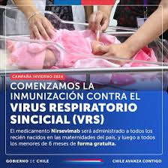

VACUNACION DE INVIERNO
INFLUENZA
NIRSEVIMAB
Covid-19

Slide 14
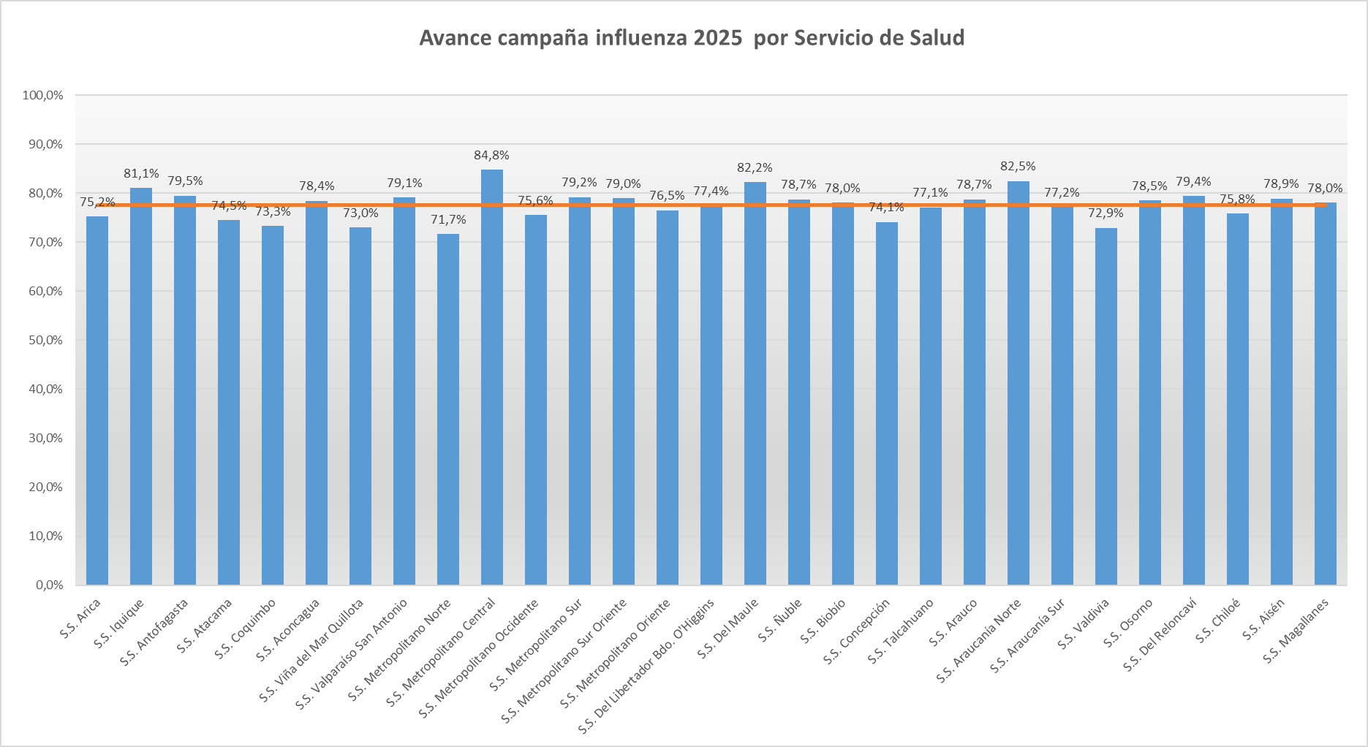
INFLUENZA al 02 de septiembre
4to Nivel Nacional

Slide 15

Influenza por comuna al 02 de septiembre.
Comuna | Niños y niñas de 6 meses a 5 años | Escolares de 6 años a 10 años | Adultos mayores de 60 años y más | Crónicos de 11 a 59 años | Embarazadas | Personal de salud privados | Otras prioridades | Población Total | Rechazos
Promedio Nacional | 67,5% | 88,1% | 61,9% | 95,0% | 73,4% | 103,7% | 91,6% | 77,6% | 60.709
Alto Hospicio | 70,1% | 94,1% | 62,3% | 94,8% | 82,8% | 107,7% | 119,4% | 85,6% | 530
Camiña | 106,6% | 144,2% | 65,7% | 92,4% | 62,5% | 0,0% | 114,3% | 90,0% | 8
Colchane | 119,8% | 116,4% | 40,9% | 66,0% | 90,9% | 0,0% | 316,7% | 78,1% | 0
Huara | 136,7% | 120,3% | 55,9% | 96,7% | 126,3% | 0,0% | 147,5% | 88,9% | 29
Iquique | 71,3% | 98,8% | 60,8% | 86,7% | 104,1% | 80,1% | 97,1% | 78,5% | 820
Pica | 99,6% | 133,3% | 66,0% | 84,3% | 117,2% | 128,6% | 64,1% | 87,0% | 123
Pozo Almonte | 80,9% | 105,2% | 54,2% | 91,9% | 117,5% | 76,5% | 68,5% | 80,0% | 39
TOTAL REGIONAL | 72,4% | 98,0% | 60,7% | 89,3% | 95,0% | 83,1% | 103,7% | 81,1% | 1.549

Slide 16

Influenza Funcionarios Públicos
COMUNA | TOTAL FUNCIONARIOS | VACUNADOS INFLUENZA | VACUNADOS | % NO VACUNADOS CONTRA INFLUENZA
Iquique APS | 856 | 796 | 93% | 7,00%
Alto Hospicio APS | 1.056 | 1.016 | 96% | 3,78%
Camiña APS | 32 | 32 | 100% | 0%
Colchane APS | 55 | 55 | 100% | 0%
Huara APS | 74 | 66 | 89% | 10,81%
Pica APS | 147 | 138 | 94% | 6,12%
Pozo Almonte APS | 233 | 208 | 89% | 10,72%
Hospital E.T.G | 2.589 | 2.131 | 82% | 17,69%
Hospital AH | 1.295 | 1.138 | 88% | 12,12%
SST -Red de Salud Mental | 670 | 534 | 80% | 20,29%

Slide 17
NIRSEVIMAB al 02 de septiembre
Servicio de Salud | Cohorte lactantes 1 a 5 meses |  |  |  |  |  | Cohorte recién nacidos marzo - octubre 2025
 | Avance Oct. | Avance Nov. | Avance Dic. | Avance Ene. | Avance Feb. | Total | Avance Mar. | Avance Abr. | Avance May. | Avance Jun. | Avance Jul.
S.S. Tarapacá | 78,8% | 86,3% | 95,2% | 94,5% | 96,7% | 90,3% | 95,1% | 98,5% | 97,8% | 97,4% | 99,1%

Slide 18


